Slide 1

«В гостях у сказки»
МК ДОУ «Детский сад «Тюльпан»
Воспитатель: Ковалёва С.А.
Средняя группа №4

Slide 2

Актуальность:
Одной из важнейших задач развития личности ребенка дошкольного возраста является освоение им духовного богатства народа, его культурно – исторического опыта.
Актуальность темы нам видится в приобщении детей к традиционному русскому фольклору. Дети хорошо воспринимают фольклорные произведения благодаря их мягкому юмору, ненавязчивому дидактизму и знакомым жизненным ситуациям. Исходя из этого, знакомство детей с фольклорными произведениями способствует развитию речи, пополнению и обогащению их словарного запаса . В устном народном творчестве, как нигде больше сохранились особенные черты русского характера, присущие ему нравственные ценности, представление о добре, красоте, правде, храбрости, трудолюбии, верности. Все это мы можем увидеть в русских народных сказках. Именно сказки являются прекрасным материалом для обучения детей младшего дошкольного возраста развитию речи. Персонажи сказок хорошо знакомы детям, язык сказок очень выразителен, богат образными сравнениями, имеет несложные формы прямой речи. Очень важно использовать в своей работе театрализованные игры, игры-драматизации, сюжетные игры на темы знакомых детям фольклорных произведений.

Slide 3
Проблема:
Необходимость устройства в группе уютного «дома» для книг (сказок). Наконец, только в уголке книги воспитатель имеет возможность привить детям навыки культуры общения и обращения с книгой.

Slide 4
Цель проекта:
1.Развитие творческого потенциала детей.
2.Развитие активной, самостоятельной, эмоционально- отзывчивой, социально- компонентной и развивающейся личности, личности как субъекта деятельности.

Slide 5
Задачи проекта:
Дети:
1.Продолжать знакомить со сказками.
2.Способствовасть накоплению эстетического опыта, читая и обсуждая литературные произведения.
3.Обогощать и расширить словарный запас детей.
4.Развивать артистические способности.
5.Формировать навыки сотрудничества.
6.Воспитывать чувства дружбы и коллективизма.
7.Развивать коммуникабельность и умение общаться со взрослыми людьми в разных ситуациях.

Slide 6
Задачи проекта:
Родители:
1.Создание в семье благоприятных условий
для развития ребёнка, с учётом опыта детей приобретенного в детском саду.
2.Развитие совместного творчества родителей и детей.
3.Заинтересовать родителей жизнью группы, вызвать желание участвовать.

Slide 7
Тип и вид проекта:
Информационно – творческий, групповой, долгосрочный.
Участники проекта: воспитатель, дети, родители.
По числу участников ( 15 человек, все желающие)
Возраст детей : 4-5 лет.
Продолжительность: 6 месяцев.

Slide 8
Этапы работы над проектом:
Подготовительный этап
( разработка проекта):
1.Определение проблемы.
2.Постановка целей, определение актуальности и значимости проекта.
3.Подбор методической литературы для реализации проекта .
4. Подбор наглядно-дидактического материала.
5. Организация развивающей среды в группе.
6. Создание условий для продуктивной деятельности.
7. Разработка драматизации сказки.

Slide 9
Предварительная работа:
1.Чтение разных сказок.
2.Пересказ прочитанных сказок, их инсценировка.
3.Интегрированное занятие «Теремок».
4.Лепка.
5.Рисование.
6.Подвижные игры, д/ ига, музыкальная игра.
7.Загадки.
8.Драматизация сказки.
9.Ручной труд.

Slide 10
Ожидаемые результаты:
1.Создание предметной среды, способствующей приобщению детей к сказкам.
2.Использование сказок в активной речи детей.
3.Расширение представлений о русском народном творчестве.
4.Вовлечение каждого ребёнка в творческую деятельность.

Slide 11
3-ий этап. Презентация проекта
4-ый этап. Совершенствовать уровень накопленных практических знаний: побуждать детей к использованию различных способов для достижения цели, стимулировать к дальнейшим побуждающим действиям и открытиям.
Заключительный этап:
1.Выставка поделок и рисунков на тему «В гостях у сказки»
2.Драматизация сказки «Теремок», «Заюшкина избушка».

Slide 12
Пути реализации проекта:

Slide 13
План мероприятий на декабрь
1.Чтение русской народной сказки «Репка»
2.Показ настольного театра «Репка»
3.Продуктивная деятельность лепка «Репка большая и маленькая»
4.Подвижная игра « Вытяни репку»
5.Д/игра «Собери урожай»

Slide 14
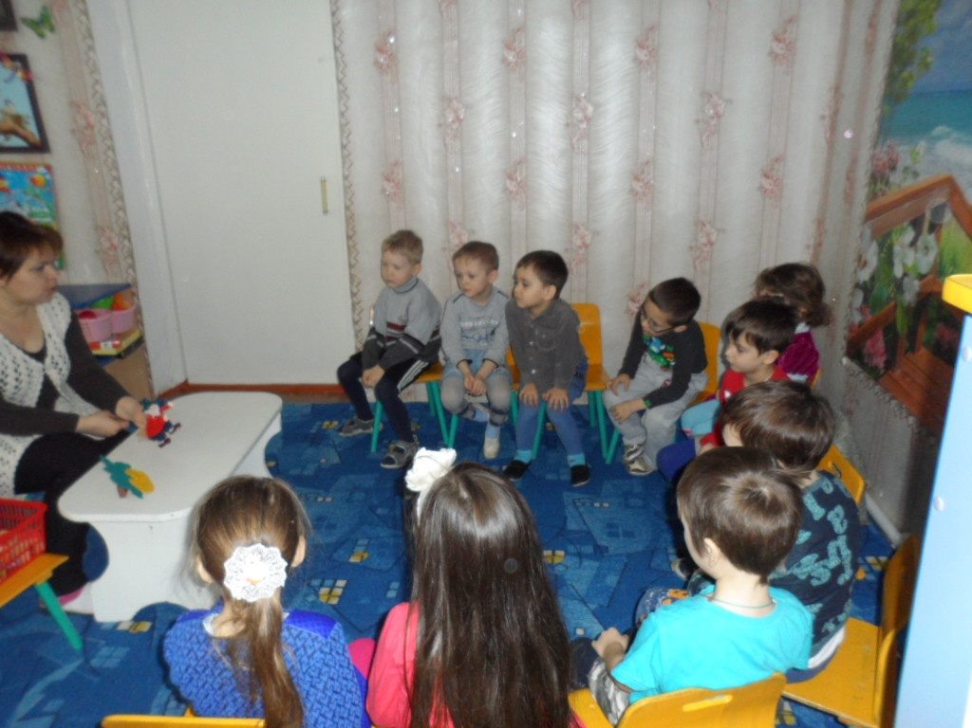
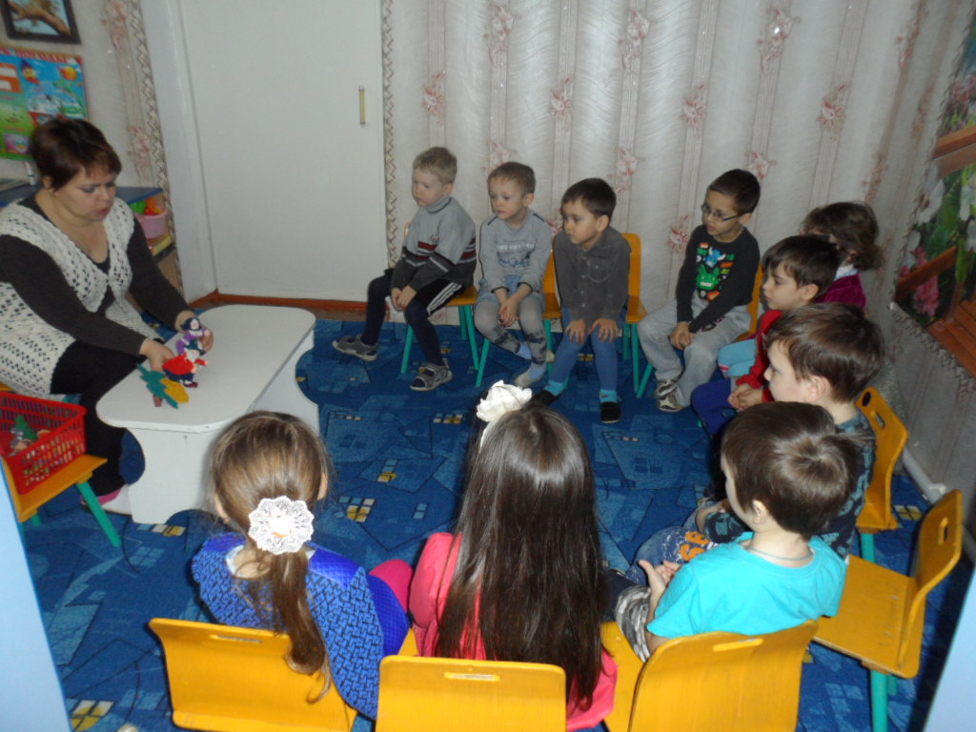
Показ настольного театра «Репка»

Slide 15
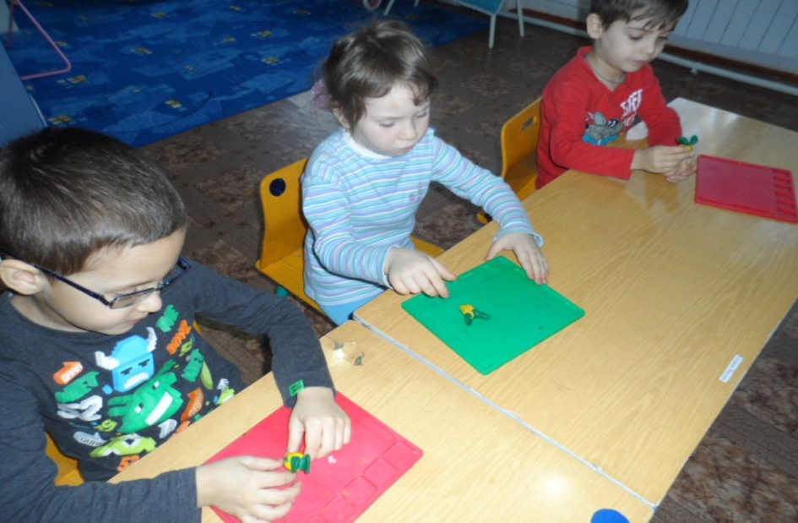
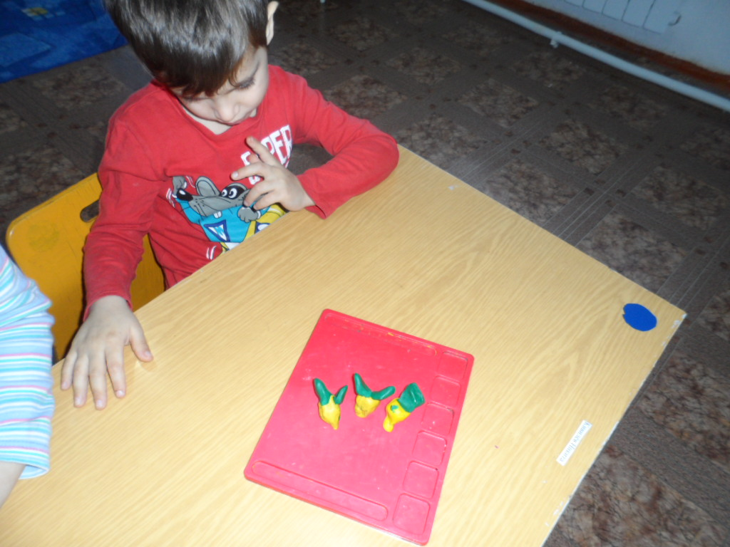
Продуктивная деятельность лепка

Slide 16
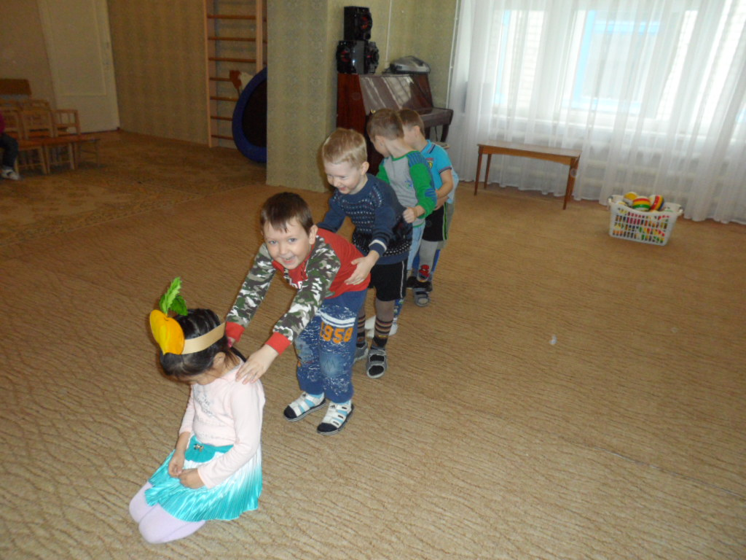
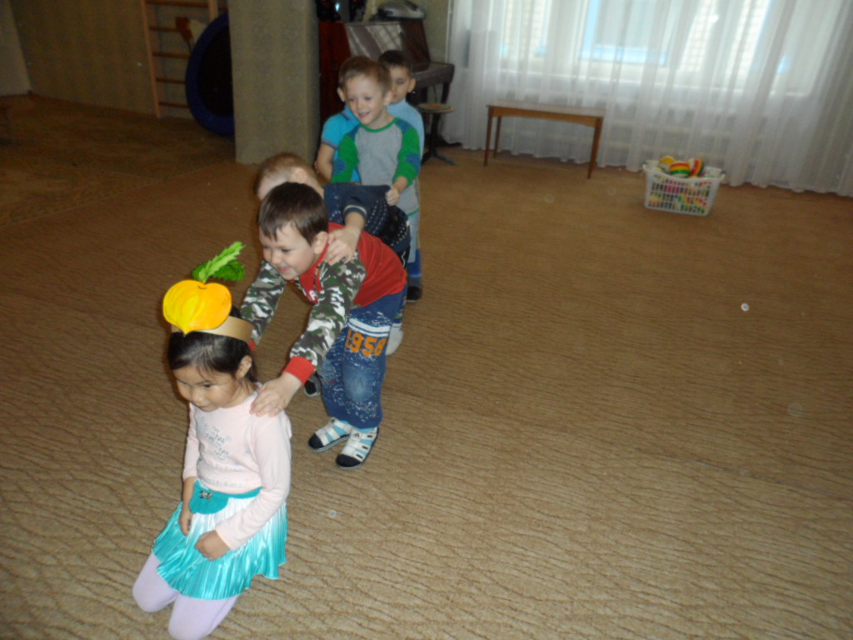
Подвижная игра « Вытяни репку»

Slide 17
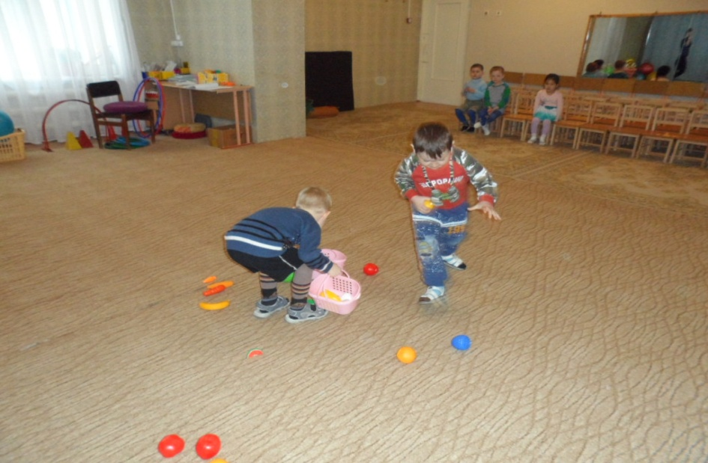
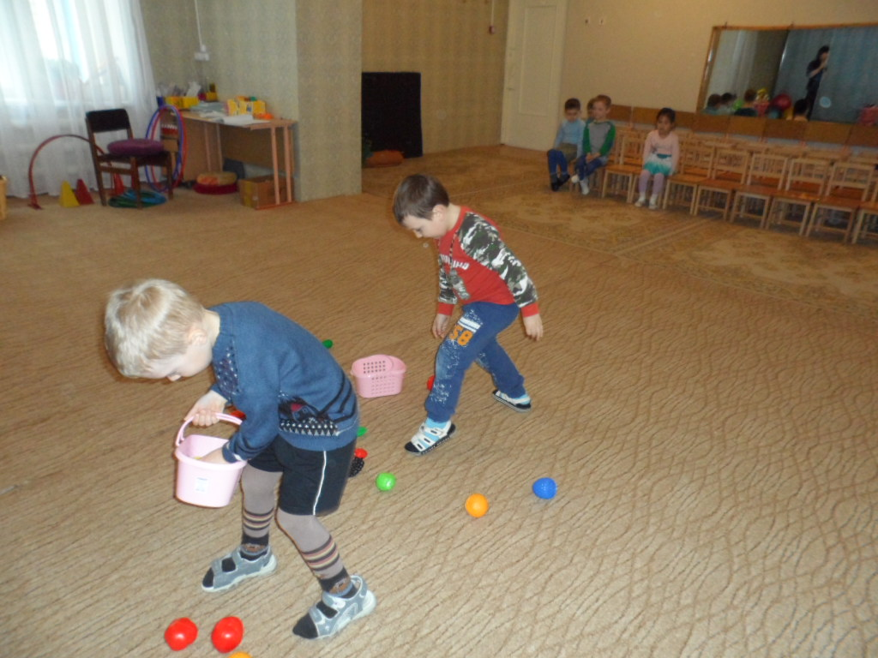
Игра «Собери урожай»

Slide 18
План мероприятий на январь
1.Чтение русской народной сказки «Колобок»
2.Показ настольного театра «Колобок»
3.Продуктивная деятельность: рисование « Я от бабушки ушёл»
4.Подвижная игра «Хитрая лиса»

Slide 19
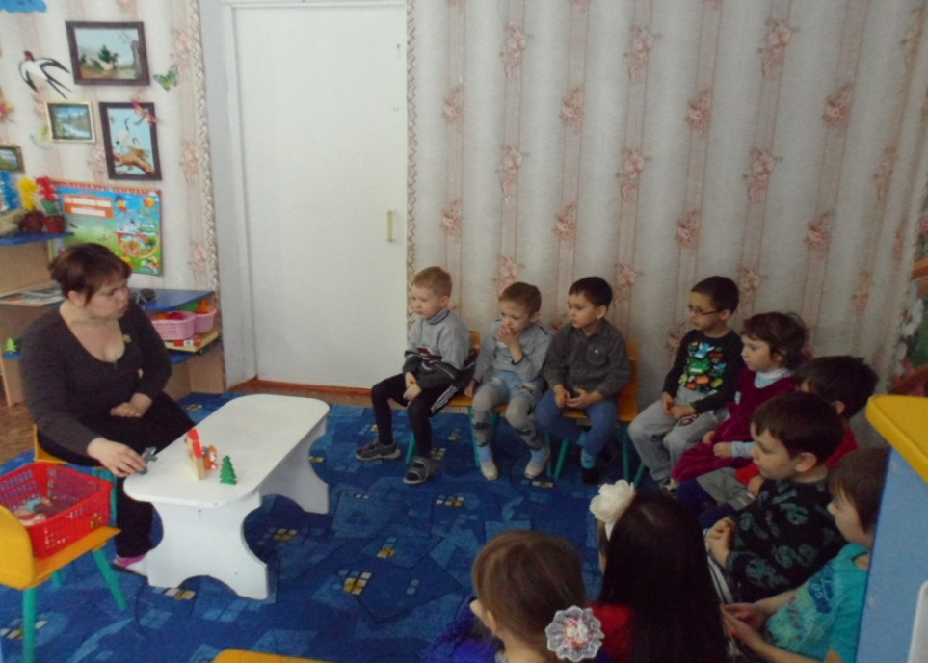
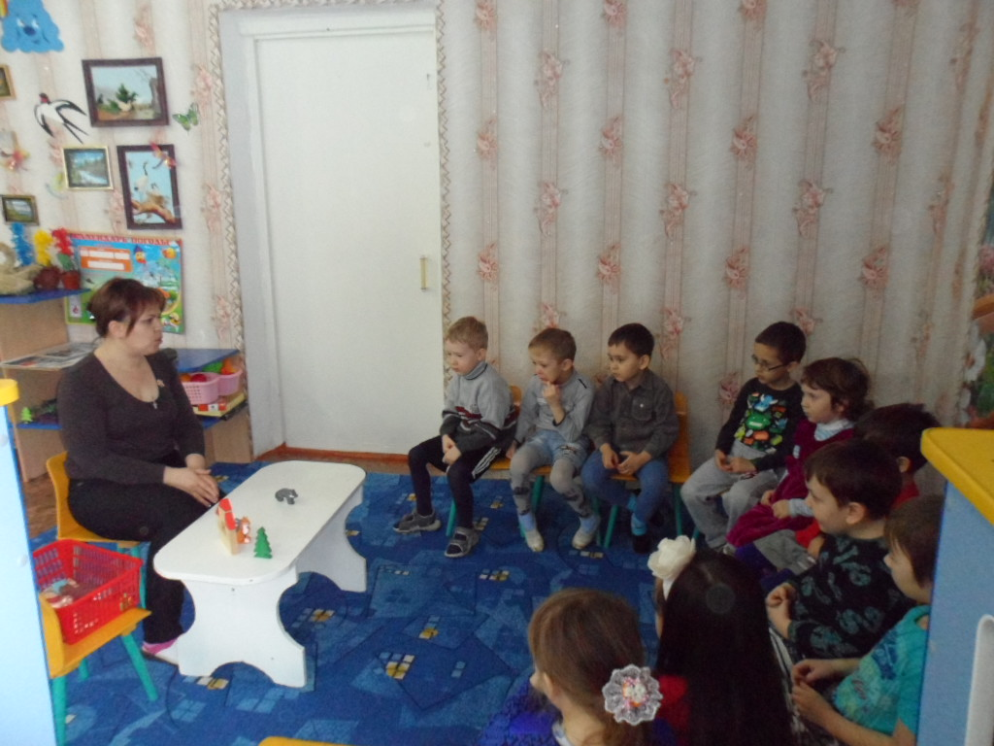
Настольный театр «Колобок»

Slide 20
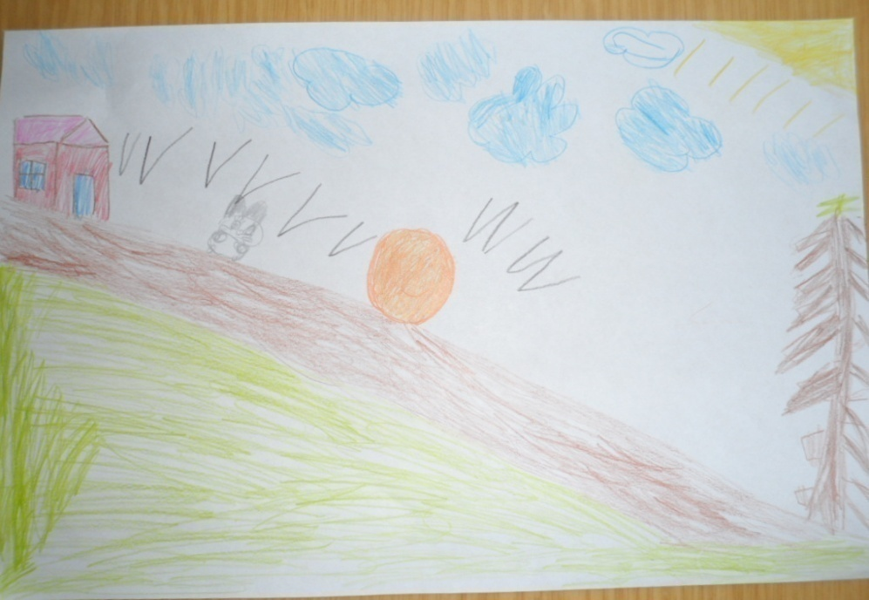
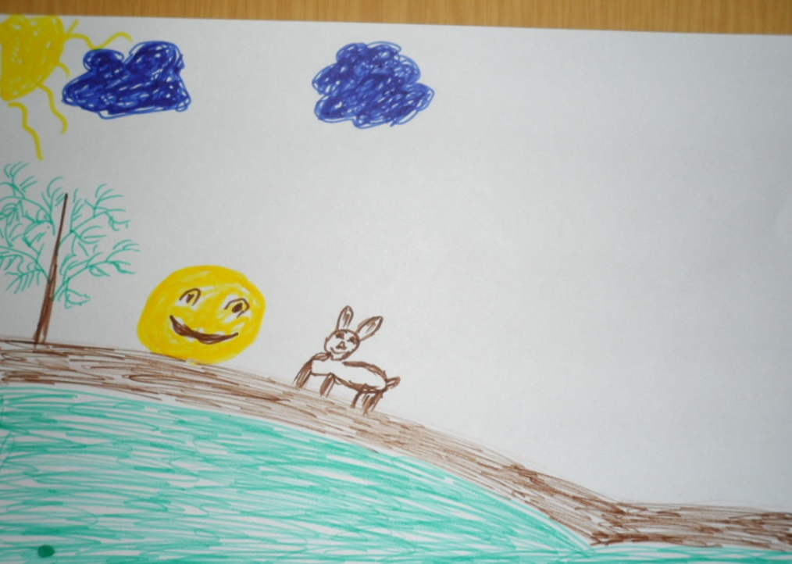
Продуктивная деятельность: рисование « Я от бабушки ушёл»

Slide 21
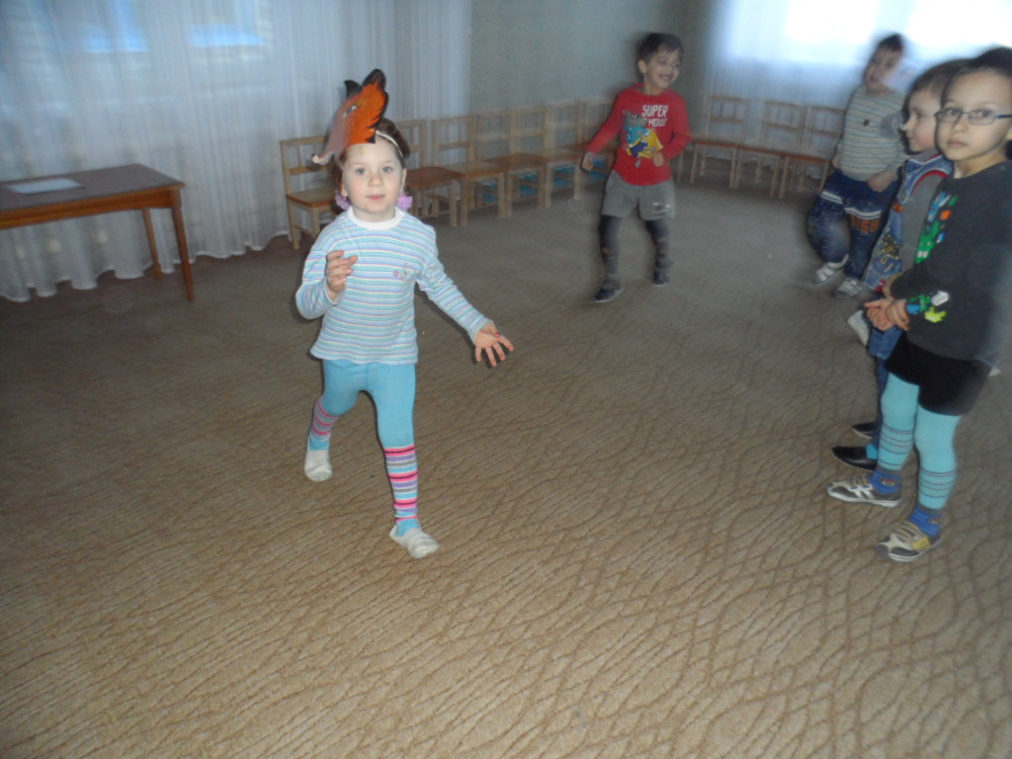
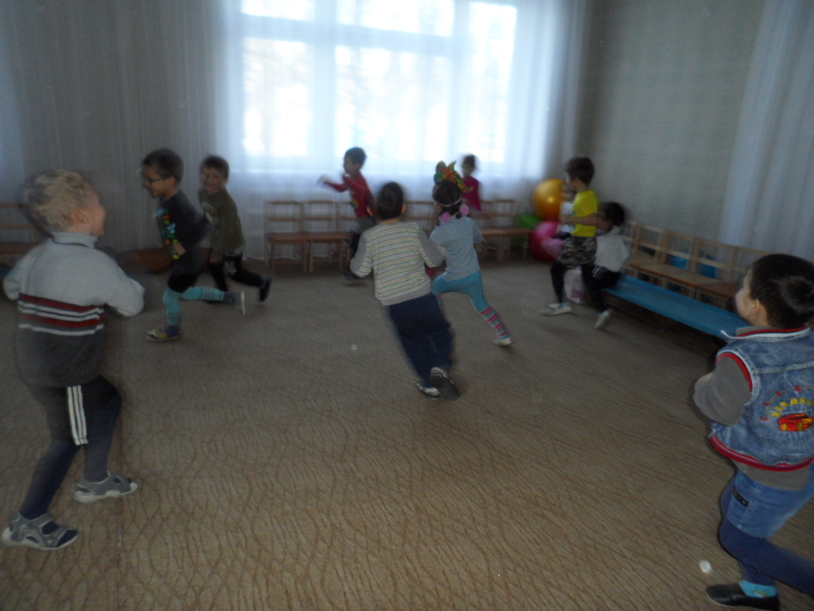
Подвижная игра «Хитрая лиса»

Slide 22
План мероприятий на февраль
1.Чтение русской народной сказки «Три медведя».
2.Музыкальная игра «Медвежата» .
3.Работа с родителями: рисунки к сказке.
4.Отгадывание загадок о диких животных.
5.Подвижная игра «Медведь и пчёлы»

Slide 23
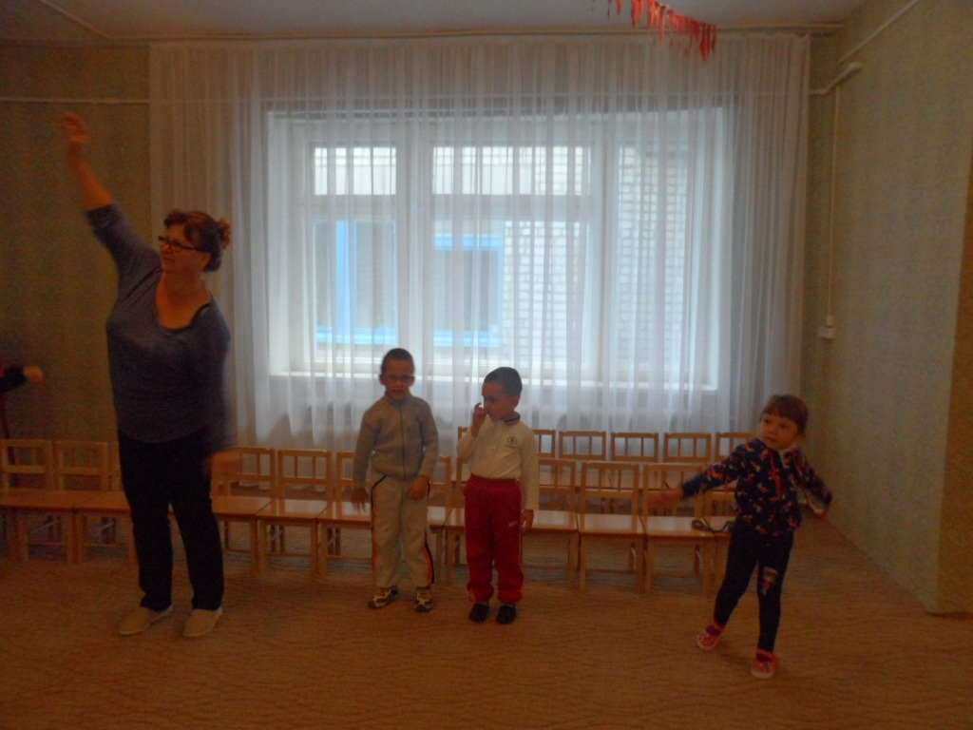
Музыкальная игра « Медвежата»

Slide 24
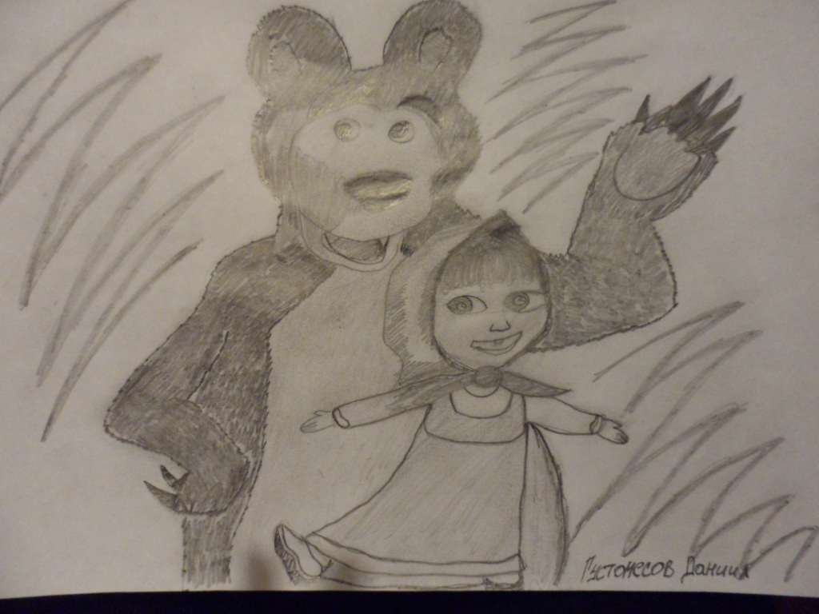
Работа с родителями рисунки к сказке

Slide 25
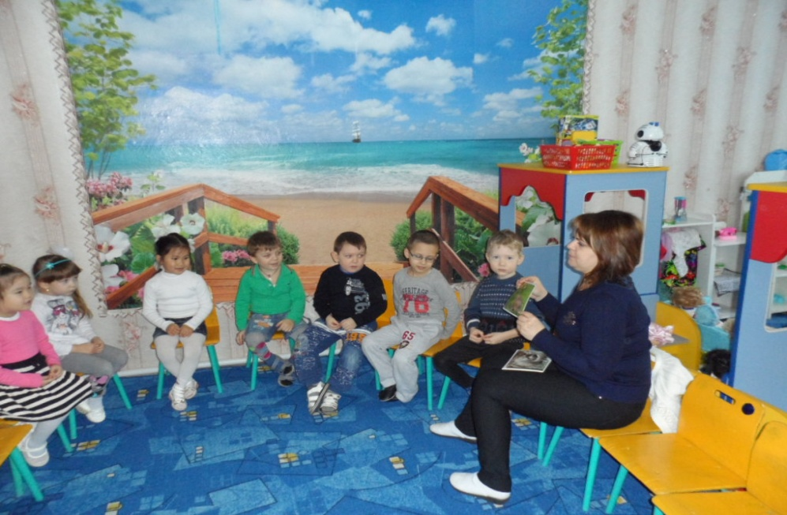
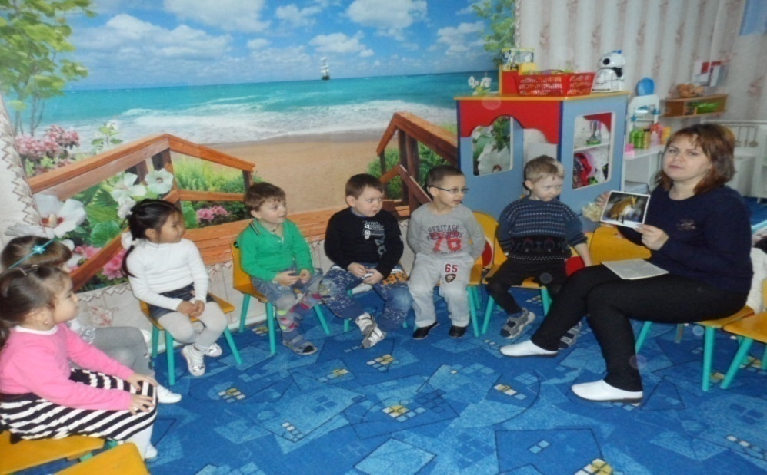
Отгадывание загадок о диких животных.

Slide 26
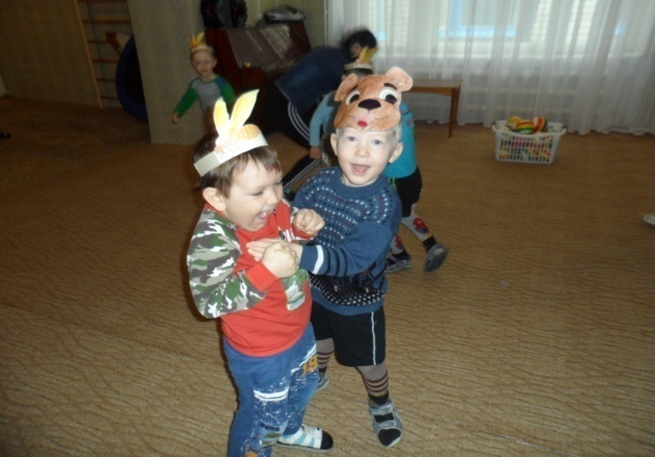
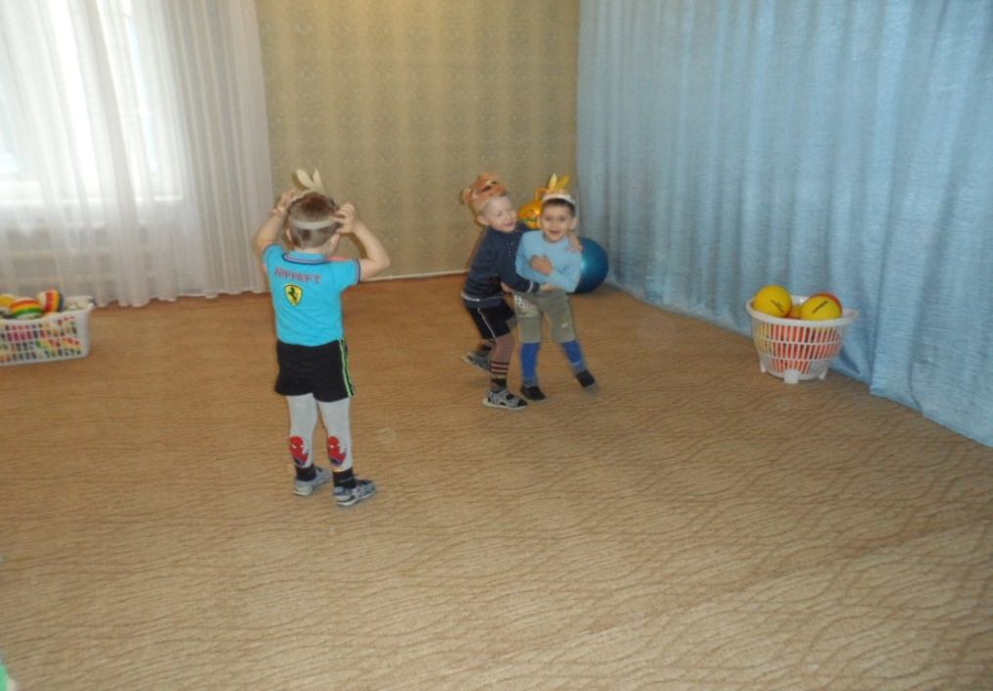
Подвижная игра «Медведь и пчёлы»

Slide 27
План мероприятий на март
1.Чтение русской народной сказки «Теремок».
2.Показ настольного театра « Теремок».
3.Интегрированное занятие «Теремок»
4.Ручной труд «Зайчик».
5.Рассказывание с детьми сказки «Теремок» с помощью мнемотаблицы.
6.Работа с родителями рисунки к сказке.

Slide 28
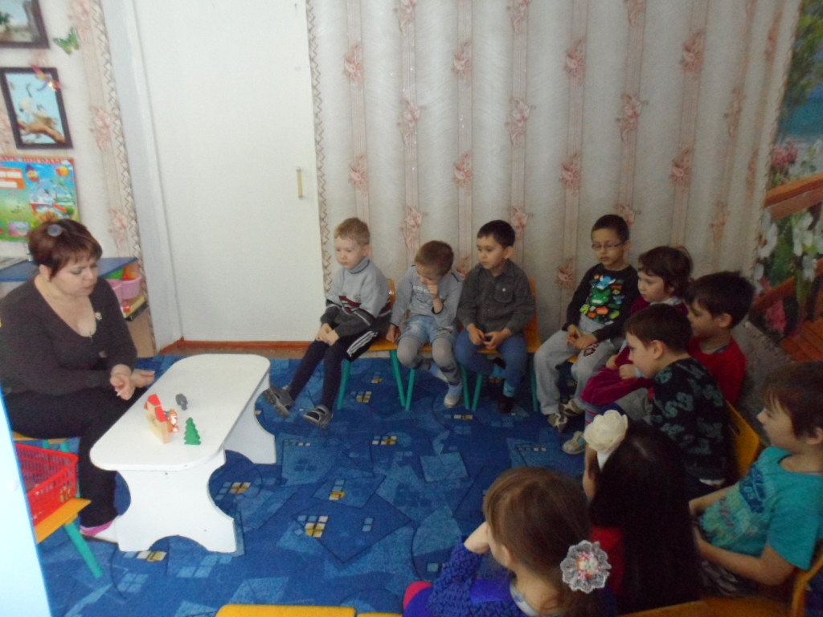
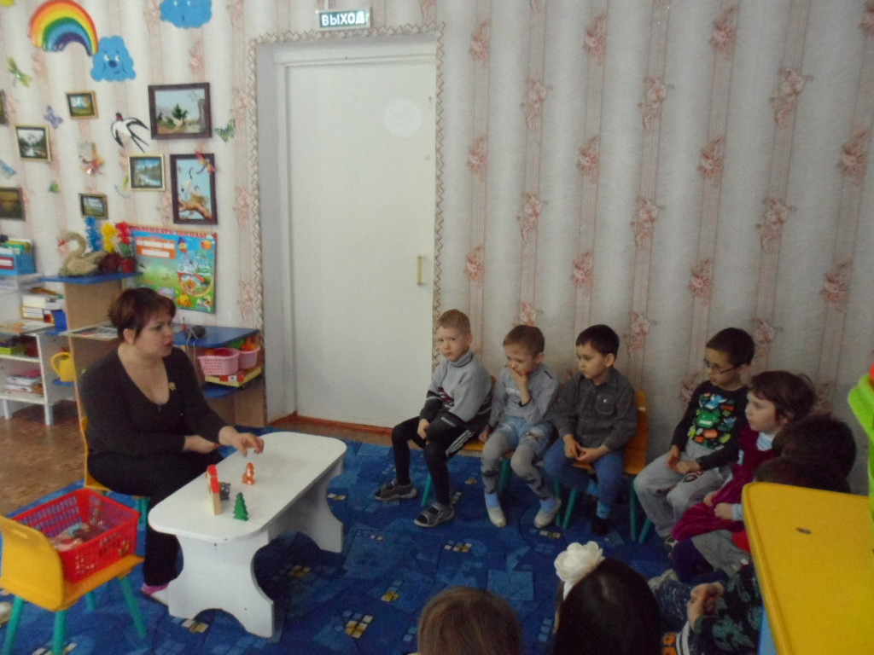
Показ настольного театра «Теремок»

Slide 29
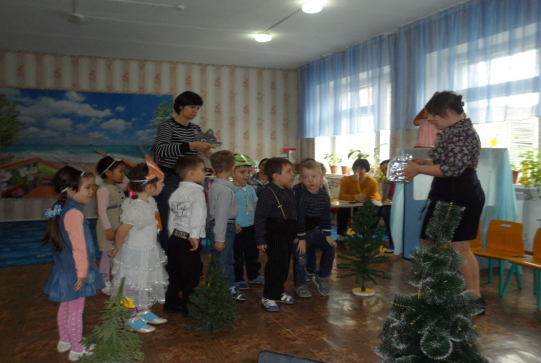
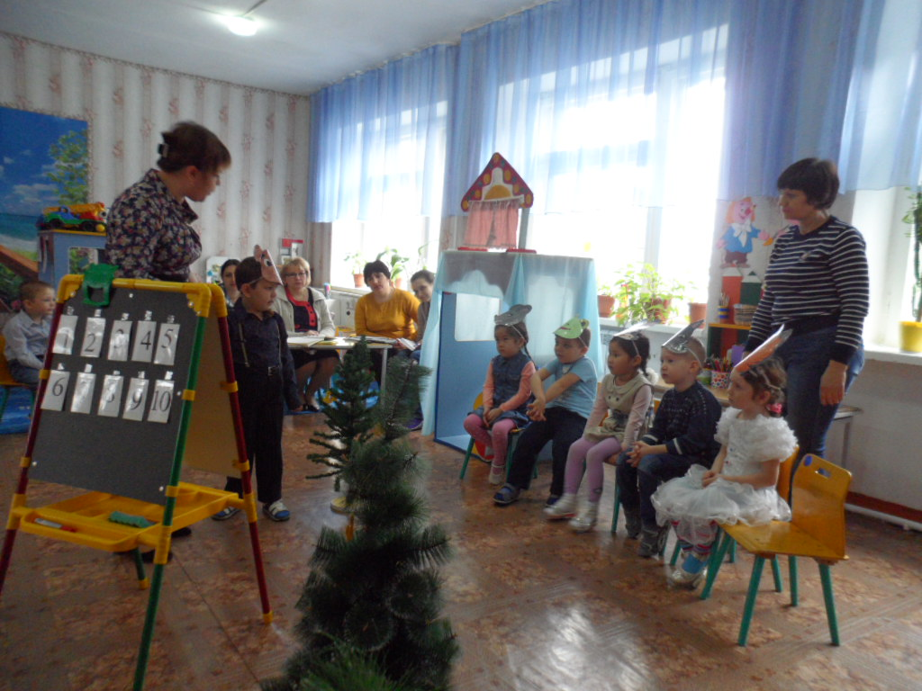
Интегрированное занятие «Теремок»

Slide 30
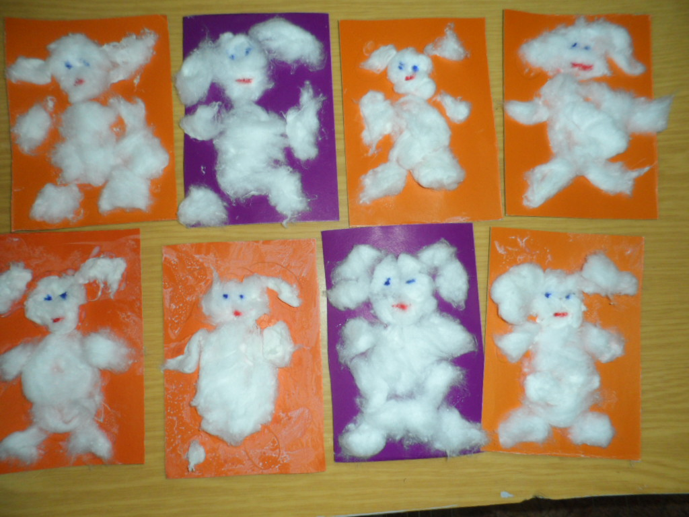
Ручной труд «Зайчик»

Slide 31
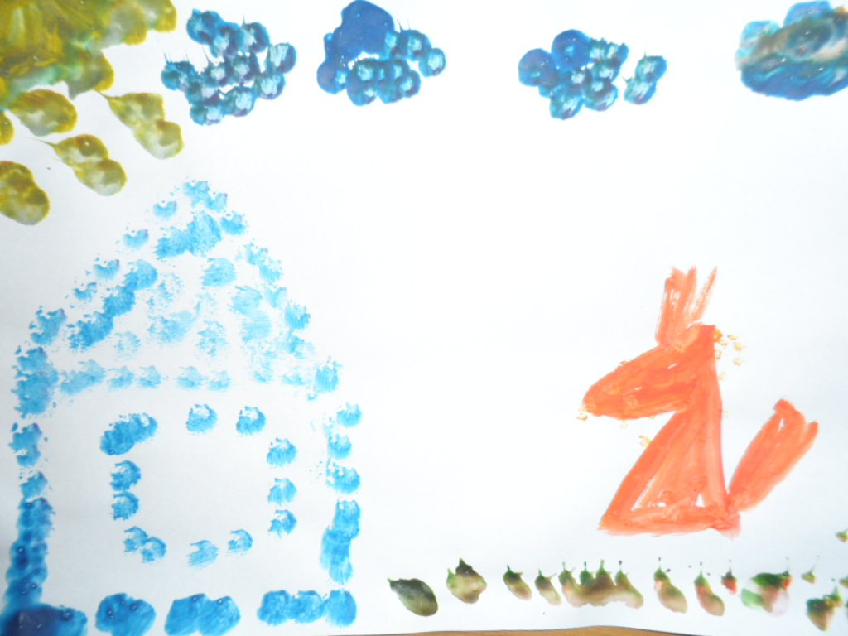
Работа с родителями рисунки к сказке «Теремок»

Slide 32
План мероприятий на апрель.
1.Чтение белорусской народной сказки «Пых».
2. Рассказывание с детьми сказки «Пых» с помощью мнемотаблицы.
3.Работа с родителями рисунки к сказке.
4.Консультация «Роль сказок в воспитании детей».
5.Продуктивная деятельность лепка «Ёжик».

Slide 33
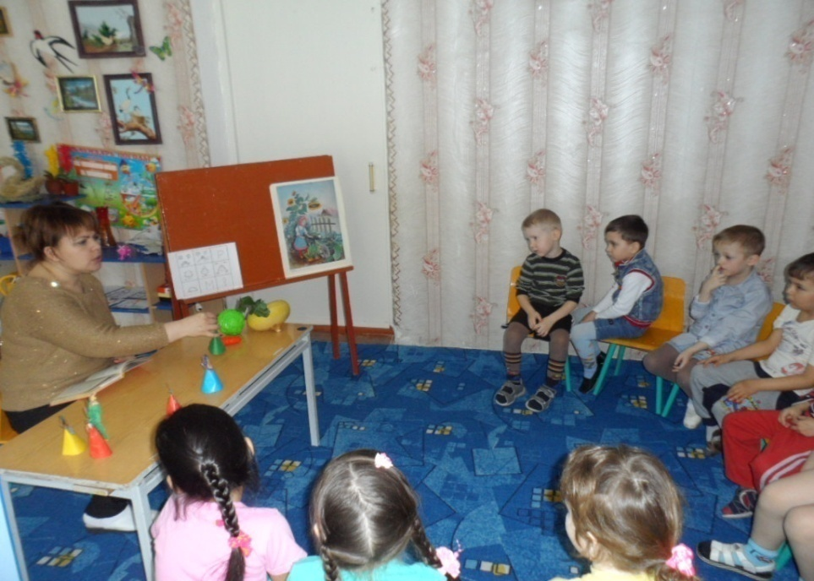
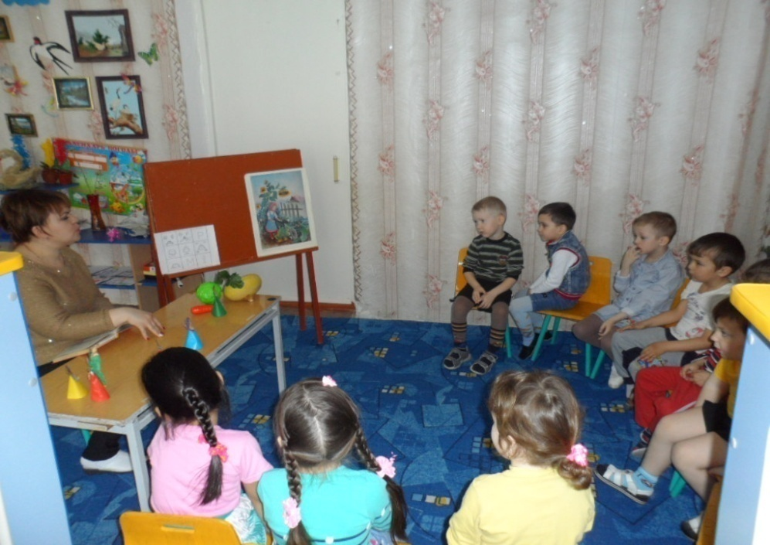
Рассказывание с детьми сказки «Пых» с помощью мнемотаблицы.

Slide 34
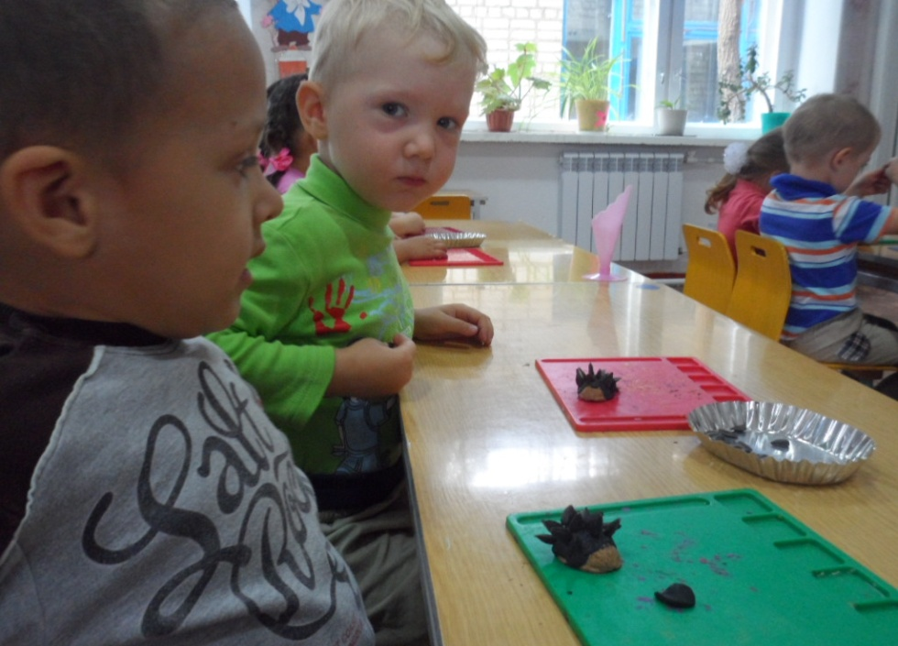
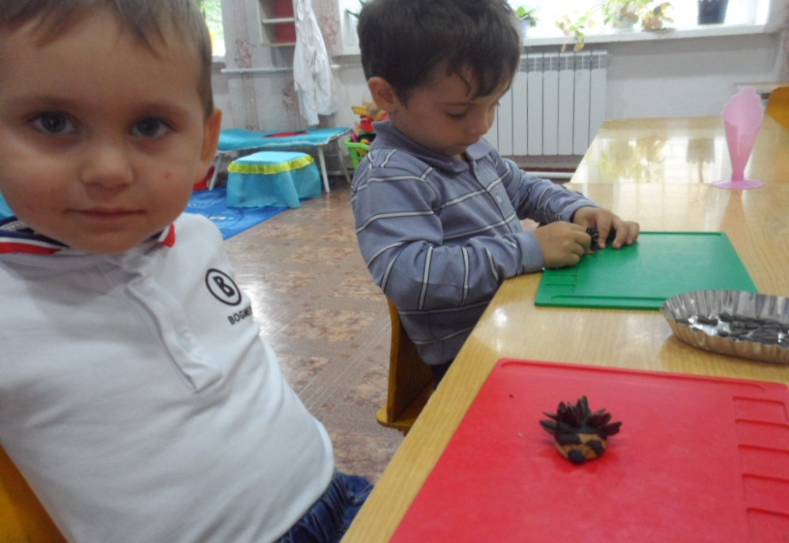
Продуктивная деятельность лепка «Ёжик».

Slide 35
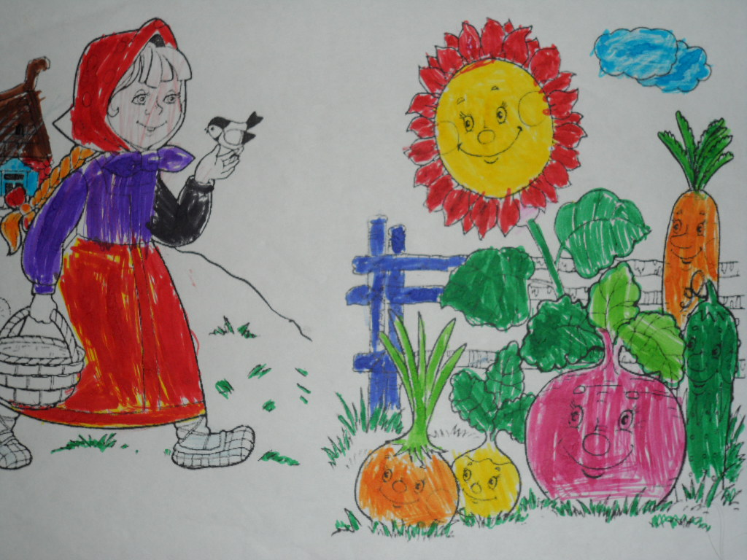
Работа с родителями рисунки к сказке.

Slide 36
План мероприятий на май.
1.Чтение русской народной сказки «Заюшкина избушка».
2.Подвижная игра «Лиса и петухи»
3.Работа с родителями: изготовление поделок и рисунков для выставки « Ох уж эти сказки!».
4.Драматизация сказки «Заюшкина избушка».

Slide 37
Результаты работы над проектом:
1.У детей возник стойкий интерес к книге.
2.Развивается творческое воображение детей.
3.Дети стали более эмоциональны и выразительны в речи.

Slide 38
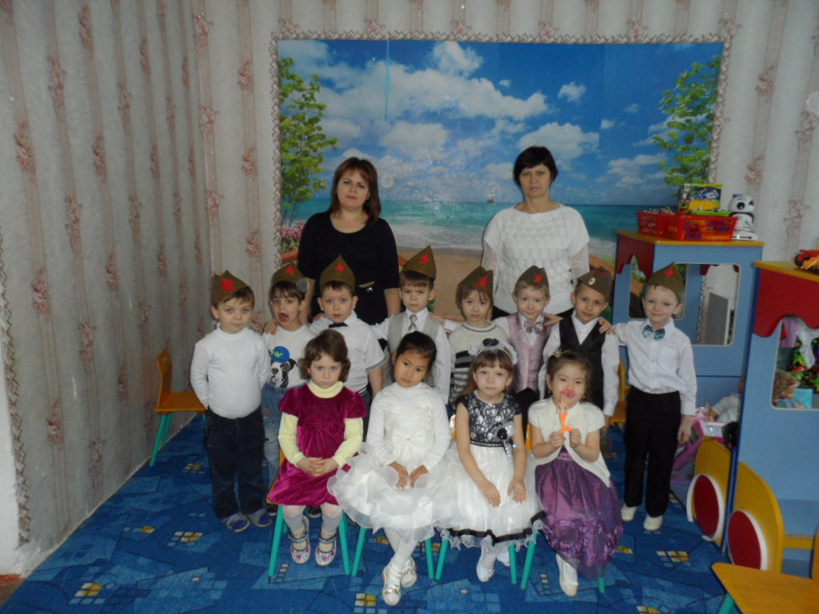
Участники проекта!!!

Slide 39


